Slide 1
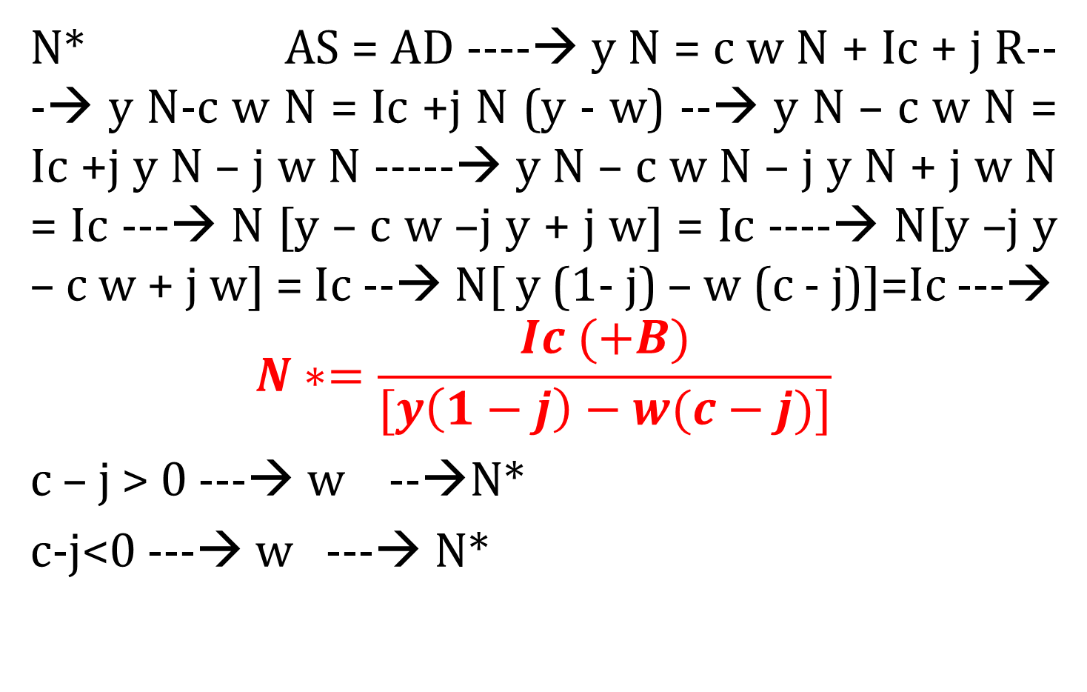
Μισθοί συνολική ζήτηση και ανεργία-Ε’
Ν* AS = AD ----→ y N = c w N + Ic + j R---→ y N-c w N = Ic +j N (y - w) --→ y N – c w N = Ic +j y N – j w N -----→ y N – c w N – j y N + j w N = Ic ---→ N [y – c w –j y + j w] = Ic ----→ N[y –j y – c w + j w] = Ic --→ N[ y (1- j) – w (c - j)]=Ic ---→
$$N∗=\frac{Ic (+B)}{[y\left(1−j\right)−w(c−j)]}$$
c – j > 0 ---→ w --→N*
c-j<0 ---→ w ---→ N*
Κατάσταση απασχόλησης οδηγούμενη από τους μισθούς
Κατάσταση απασχόλησης οδηγούμενη από τα κέρδη

Slide 2
Μισθοί συνολική ζήτηση και ανεργία-Ε’
Level of development
Poor countries ----→ c larger than c in rich countries
Rich/advanced countries ---→ mobile capital -----→ j larger than j in less developed countries
Phase of the economic cycle
Recession/bottom of the cycle ---→ c large, j small
Boom/Peak of the cycle ---→c small, j large

Slide 3
Κατάσταση απασχόλησης οδηγούμενη από μισθούς
AD=Ic+N[jy+w(c-j)]
c > j
0
Y
Y
w - → N
w → N
Y=yN
Y=yN
AD’=C’+I
AD=C+I
AD=C+I
AD=C’+I
Y**
Y*
C=cw’N
Y**
Y*
C=cwN
C=cwN
Ic
C=cw’N
Ic
N**
N*
N
N*
N**
N

Slide 4
Κατάσταση απασχόλησης οδηγούμενη από τα κέρδη
0
AD=Ic+N[jy+w(c-j)]
c < j
Y
w ---→ N
w ---→ N
Y=yN
Y=yN
AD=C+I
AD’=C’+I
AD’=C’+I
Y**
AD=C+I
Y**
C=cw’N
Y*
Y*
C=cwN
C=cwN
C=cw’N
Ic
N*
N**
N**
N*
N

Slide 5


Παράδειγμα
Ι= 2εκ. +0,8R
y =30 $/hr
c = 0,90
w = 20$/hr
N*=?
Y*=?
w’=25$/hr
N*=?
Y*=?
N* ←→ AS=AD-→ yN= C+I -→ yN=Ic+ jN(y-w) +cwN--→ Ic =yN-jNy+jNw-cwN ---→ Ic = N[y-jy+jw-cw]--→ $N∗=\frac{Ic}{\left[y\left(1−j\right)−w\left(c−j\right)\right]}=\frac{2εκ\$}{\left[30\frac{\$}{hr}\left(1−0,8\right)−20\frac{\$}{hr}(0,9−0,8)]\right]}=\frac{2εκ\$}{6\frac{\$}{hr}−2\frac{\$}{hr}}=\frac{2εκ\$}{4\frac{\$}{hr}}=500.000hrs, Y∗=yN∗−−−→Y∗=30\frac{\$}{hrs}∗500.000hrs=15.000.000\$$
w=25$/hr-----→$N∗=\frac{Ic}{\left[y\left(1−j\right)−w\left(c−j\right)\right]}=\frac{2εκ\$}{\left[30\frac{\$}{hr}\left(1−0,8\right)−25\frac{\$}{hr}(0,9−0,8)]\right]}=\frac{2εκ\$}{6\frac{\$}{hr}−2,5\frac{\$}{hr}}=\frac{2εκ\$}{3,5\frac{\$}{hr}}=571.428hrs, Y∗=30\frac{\$}{hr}∗571.428hrs=17.142.857hrs$
(c>j) ---→ w ---→ N --→ Y

Slide 6
Τα Διλήμματα της Μακροοικονομικής Πολιτικής
Μια καπιταλιστική οικονομία (μάλλον) δεν μπορεί να αντέξει μεγάλα ποσοστά/επίπεδα απασχόλησης και χαμηλά ποσοστά ανεργίας.
Οικονομικά (διαφυγόν προϊόν) και προσωπικά κόστη της ανεργίας – Διαμοιρασμός θέσεων εργασίας και ασφάλιση έναντι της ανεργίας.
Μια καπιταλιστική οικονομία χρειάζεται ένα ικανό ποσοστό ανεργίας και την ανασφάλεια και τον φόβο που η ανεργία δημιουργεί. Λειτουργεί με τρόπο που να το εγγυάται και να το επαναφέρει όταν για συγκυριακούς λόγους δεν υπάρχει.
Αντιφάσεις και διλήμματα της μακροοικονομικής πολιτικής:
Συμπίεση των κερδών σε παρατεταμένα υψηλά επίπεδα απασχόλησης (αλλαγής στο συσχετισμό δυνάμεων εργαζομένων-εργοδοτών, αύξησης μισθών και ulc)
Διεθνές εμπόριο (εισαγωγές), ανταγωνιστικότητα (Pz), και καθαρές εξαγωγές
Σύγκρουση δημοσιονομικής και νομισματικής πολιτικής
Μεταβολή στους θεσμούς για την επίτευξη διαρκούς πλήρους απασχόλησης
Ν ----→ μεταβολές σε y, w

Slide 7
Η συμπίεση των κερδών (“profit squeeze”) σε υψηλά επίπεδα απασχόλησης
High employment “profit squeeze”
Είδαμε ότι οι μεταβολές στη διανομή (W, R) επηρεάζουν συνολική ζήτηση και απασχόληση, AD, Ν.
Μεταβολές στη συνολική ζήτηση και απασχόληση AD, N επηρεάζουν την διανομή του εισοδήματος μεταξύ μισθών και κερδών W, R.
N ----→ w ---→ ulc --→ r ---→I --→ AD --→ N
N ---→AD ---→ Dm ---→ Pm ---→ umc -→r …→ N
Pz = ulc + umc + up = uc + up ----→ r

Slide 8
High employment wage push
Απασχόληση χαμηλά, υψηλό ποσοστό ανεργίας, εργαζόμενοι συμβιβαστικοί με την εργοδοσία
Μείωση της ανεργίας --→ πίεση για ευνοϊκότερα w, e, συνθήκες εργασίας, ημερομίσθιο υποχώρησης, w- αυξάνεται καθώς
w- = f (cjl, …), cjl = (w- - ui) ud και το ud εξαρτάται από το ποσοστό ανεργίας.
w- -→ w -→ high employment wage push since ulc rises as e, y, z will not rise as fast as w at high levels of employment (low rates of unemployment)

Slide 9
Materials cost push
Η αύξηση του N και του AD αυξάνει την οικονομική δραστηριότητα και τη ζήτηση πρώτων υλών καθώς και την τιμή των πρώτων υλών επομένως και το μοναδιαίο κόστος υλικών (umc)
Dm ---------→ Pm ----→ umc ----→ r
Ίδιο αποτέλεσμα όπως και με την αύξηση των μισθών με την αύξηση της απασχόλησης

Slide 10
Η συμπίεση των κερδών σε υψηλά επίπεδα απασχόλησης High employment profit squeeze
Η υψηλή ανεργία διευκολύνει τους εργοδότες να κρατούν χαμηλά το κόστος (uc) του παραγόμενου προϊόντος αλλά δυσχεραίνει την παραγωγή/πραγματοποίηση/πώλησή του (N, Y). Επομένως, μπορεί να υπάρχουν πολύ χαμηλοί μισθοί και επίπεδα απασχόλησης (για τη μεγιστοποίηση των κερδών) όπως και πολύ υψηλοί μισθοί.
Η αύξηση της απασχόλησης μπορεί να έχει διαφορετικά αποτελέσματα στα κέρδη, R στο ποσοστό κέρδους, r σε διαφορετικά επίπεδα απασχόλησης.

Slide 11
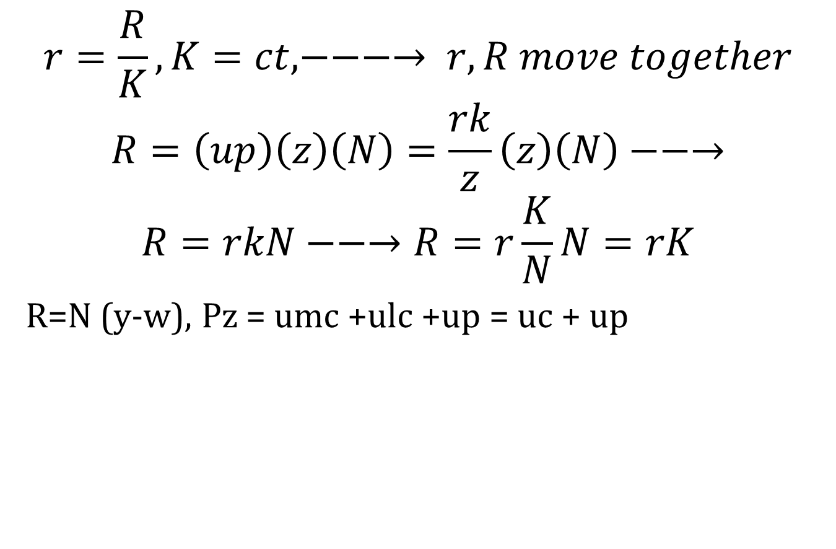
N, up, r
$$r=\frac{R}{K}, K=ct, −−−→ r, R move together$$
$$R=\left(up\right)\left(z\right)\left(N\right)=\frac{rk}{z}\left(z\right)\left(N\right)−−→$$
$$R=rkN−−→R=r\frac{K}{N}N=rK$$
R=N (y-w), Pz = umc +ulc +up = uc + up
Nlow ----→N ----→w ----→ ulc, uc ---→ up -----→ R, r
Nhigh ----→N ----→w ----→ ulc, uc ---→ up -----→ R, r

Slide 12
N, uc, r
uc
uc
R = N (y - w)
N, y, w change-→ R, r first rise then fall
100% δυναμικότητα παραγωγής
Y
Y
Ν* = Επίπεδο απασχόλησης στη Μεγάλη Ύφεση
Νmax = επίπεδο απασχόλησης που μεγιστοποιεί το κέρδος (προτίμηση των εργοδοτών)
Νfull = Πλήρης απασχόληση (προτίμηση των εργαζομένων)
r
rmax
r
N*
Nmax
Nfull
Ν

Slide 13
Εμπόδια στην πλήρη απασχόληση
Όσοι χαράσσουν πολιτική και αποβλέπουν στην επίτευξη πλήρους απασχόλησης δεν μπορούν να ξεφύγουν από τη λογική της καπιταλιστικής οικονομίας. Οι πολιτικές που πετυχαίνουν αύξηση της απασχόλησης από ένα σημείο και πάνω προκαλούν μείωση των ποσοστών κέρδους. Το γεγονός αυτό μειώνει τις επενδύσεις, το οποίο έχει ως αποτέλεσμα τη μείωση της απασχόλησης.
Πέρα από την οικονομική λογική του καπιταλισμού υπάρχει ένα πολιτικό εμπόδιο για την επίτευξη πλήρους απασχόλησης.
(capitalist influence on –expansionary-state policies)

Slide 14
Εξαγωγές, εισαγωγές και συνολική ζήτηση
Ν --→ uc --→ Pz --→ X (= Ex - Im ) -→ AD, N
N ---→ Imports --→ AD, N
Η ζήτηση για εξαγωγές και εισαγωγές
X = f {Y (-), Yf (+), Pz (-), Pim (+), ν (-)}
N, Y ---→ Ex = ct
Imports X
Yf Ex , Im = ct X

Slide 15
Τιμές και συναλλαγματική ισοτιμία
Τιμές: Πραγματική τιμή εισαγωγών (real price of imports), rpi = Pim/Pz
Pim = Pimf/ν rpi --→ X
When the value of the dollar rises then people in the US will tend to buy more products from abroad (imports ) and exports will be discouraged (Ex )
Pimf = € 200
ν = 2€/$
Pim = Pimf/ν = €200/(2€/$) =100$
Aν ν = 4€/$
Pim = Pimf/ν = €200/(4€/$) =50$ ---→ X

Slide 16
Διεθνές εμπόριο και μακροοικονομική πολιτική
α) Η προώθηση των καθαρών εξαγωγών
Promoting exports (subsidies) and discouraging imports (tariffs, quotas)-mercantilism- US, UK, Germany, Japan, S. Korea
1) Αντίποινα 2) ΣXi = 0 3) Μόνο κλαδική ενίσχυση.
Μπορεί να είναι αποτελεσματική μόνο όταν η χώρα/οικονομία α) είναι ισχυρή διεθνώς και αποφεύγει τα αντίμετρα, β) έχει σταθερό πλεονέκτημα κόστους απέναντι στις ανταγωνίστριες οικονομίες
β) ο ανταγωνισμός στις παγκόσμιες αγορές
Μπορεί μια οικονομία να ανταγωνιστεί χωρίς χαμηλή Ν;
Nlow --→ X ---→ N --→uc ---→ Pz ----→ X rpi = Pim/Pz
Οι ανεξάρτητες μακροοικονομικές πολιτικές των διαφορετικών χωρών έχουν το χαρακτηριστικό «μετά από σας».
High employment policies in order to work require ----→ a) coordination b) no cost pressure and profit squeeze
α) Πετυχαίνει η προώθηση των καθαρών εξαγωγών (Χ) την αύξηση της απασχόλησης;
Διεθνές εμπόριο και
υψηλή απασχόληση
β) Μήπως η επίτευξη της ανταγωνιστικότητας απαιτεί χαμηλή απασχόληση; Ν ----→ Pz

Slide 17
Η ασυμφωνία νομισματικής και δημοσιονομικής πολιτικής
B and i may work at cross purposes.
B --→ public borrowing -→ credit crunch for others --→ i ----→ C, I ---→ N (εκτόπιση - crowding out).
Ο καθορισμός του επιτοκίου
i
Προσφορά δανειακών κεφαλαίων (S)
i*
Ζήτηση δανειακών κεφαλαίων(D)
$*
$

Slide 18
Borrowing and the exchange rate
Public Borrowing and the exchange rate
B --→ i --→ D$ ---→ ν ($) -→ Χ -→AD --→ N

Slide 19
Η σύγκρουση δημοσιονομικής και νομισματικής πολιτικής
0
0
i
i
Deficit spending and borrowing initially increase AD (despite the increase in i and the fall in C and I) but after a point they decrease AD and N
B-
B
B+
Borrowing
AD
AD
B-
B
B+
Borrowing

Slide 20
Θεσμοί για την επίτευξη πλήρους απασχόλησης
Πληθωριστικές συνέπειες
Συνεργατικές εταιρίες
Θεσμοί για εργασιακές σχέσεις (εθνικές - διεθνείς)
Ενσωματωμένοι Σταθεροποιητές
Θεσμοί για αύξηση της παραγωγικότητας- διεθνή ανταγωνισμός με υψηλές αμοιβές
Εκσυγχρονισμός της οικονομίας με χαμηλή ανεργία.

